Slide 1
*10.5 电压比较器
10.5.1 电压比较器的基本概念
10.5.2 单门限比较器
10.5.3 迟回比较器
10.5.5 集成电压比较器

Slide 2
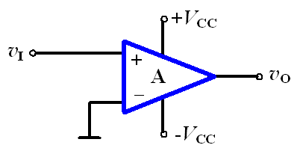
10.5.1 电压比较器的基本概念
什么是电压比较器：比较两个电压的大小的电路。并用输出高低电平来表示比较结果。
由运放构成的电压比较器。
v_{I} >0 时， v_{Omax} = V_{OH}
v_{I} <0 时， v_{Omax} = V_{OL}

Slide 3


电压比较器有两种类型：
单门限比较器
迟回比较器

Slide 4
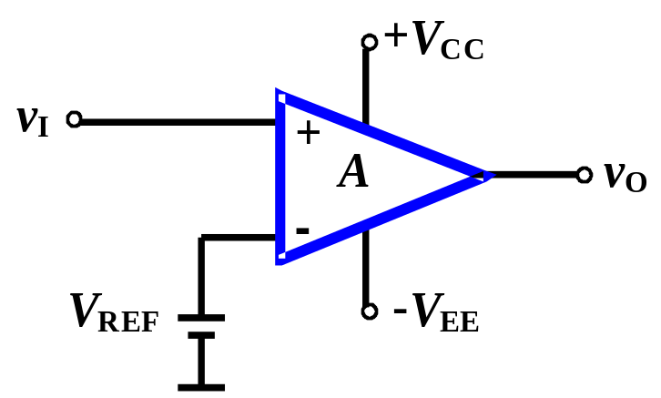

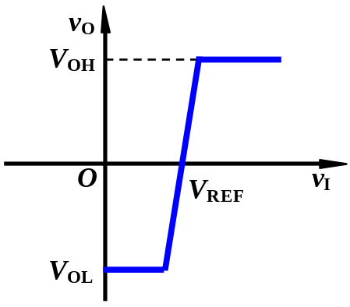
10.5.2 单门限比较器
v_{I} >V_{REF} 时，v _{o}=V_{OH}
v_{I} <V_{REF}时， v_{o} = V_{OL}
理想
电压传输特性
实际
因为电路只有一个门限电压，故称为单门限比较器。
门限电压V_{T}=V_{REF}

Slide 5
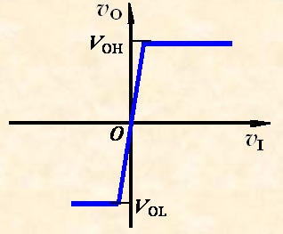
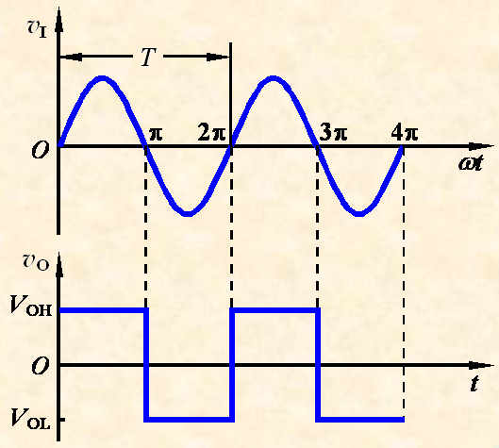
电压传输特性
（1）过零比较器
输入为正负对称的正弦波时，输出为方波。

Slide 6
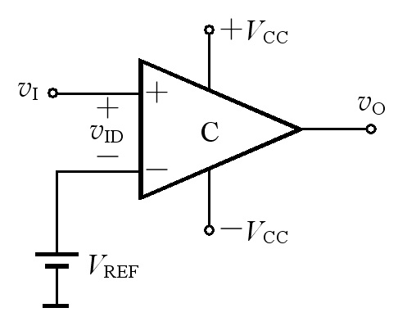
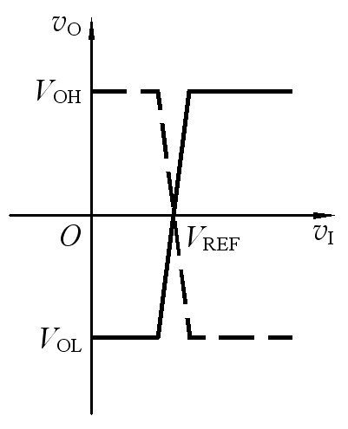
（2）门限电压不为零的比较器（门限电压为V_{REF}）
电压传输特性

Slide 7
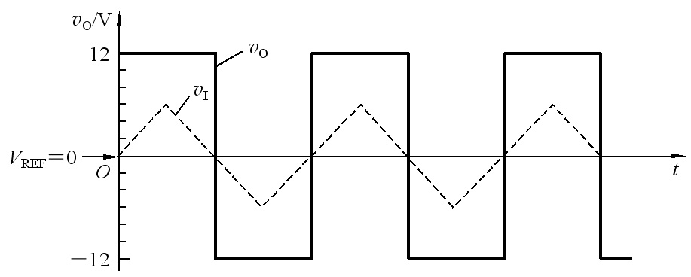
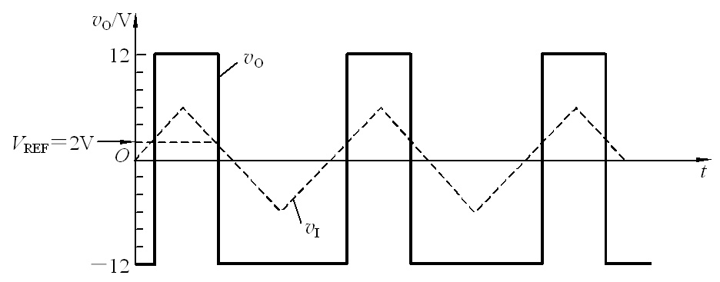
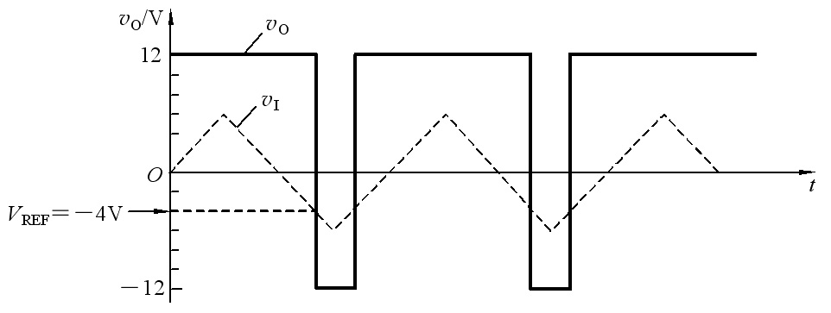
v_{I}为峰值6V的三角波，设±V_{CC}＝±12V。

Slide 8
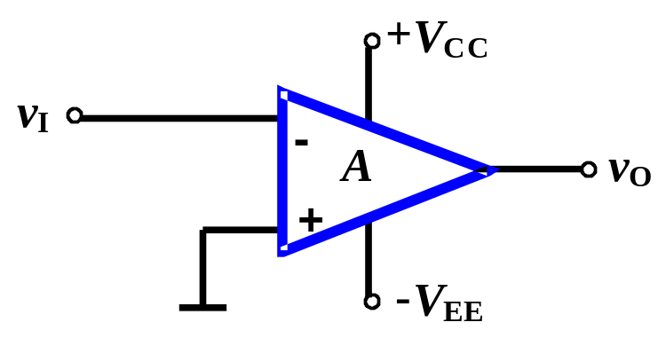
思考：
（1）归纳电压比较器的特点。
（2）电压比较器的传输特性有哪些关键要素？

Slide 9
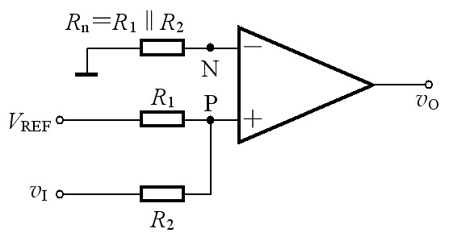
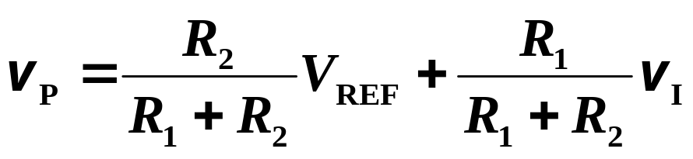
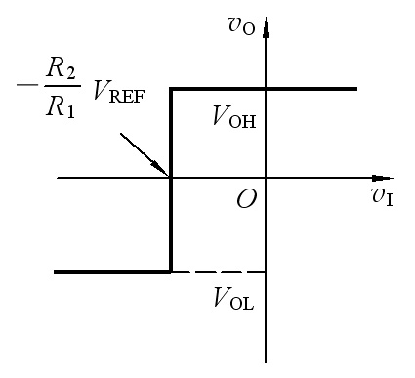

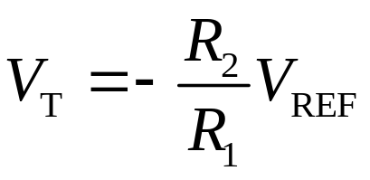
例 单门限电压比较器如图所示，画出其电压传输特性。设运放输出的高、低电平分别为V_{OH}和V_{OL}。
解：
利用叠加定理可得
理想情况下，输出电压发生跳变时对应的v_{P}＝v_{N}＝0，即
门限电压

Slide 10
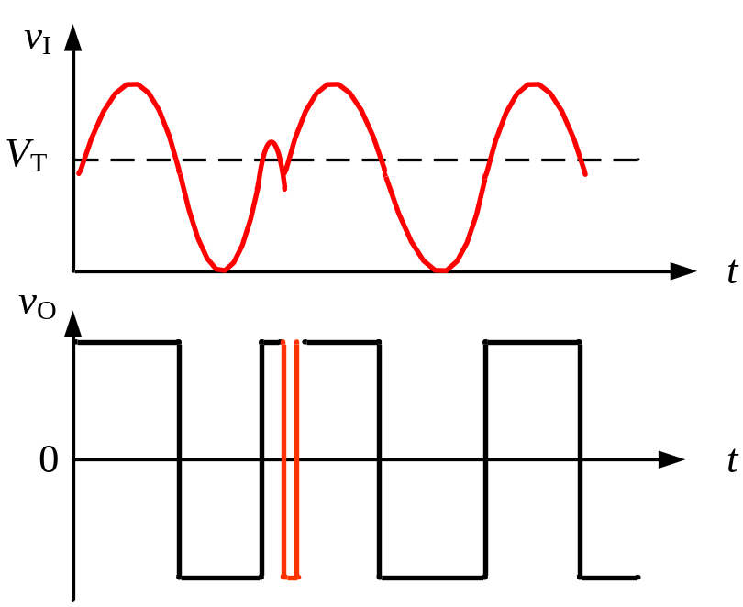
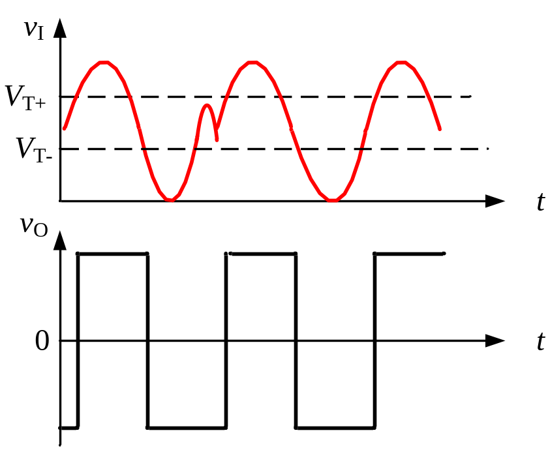
单门限比较器存在的问题：
波形畸变
多余脉冲
单门限电压比较器：电路简单，灵敏度高，但抗干扰能力较差。

Slide 11
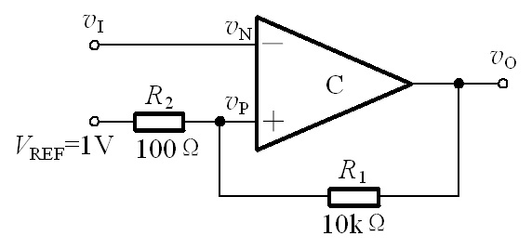



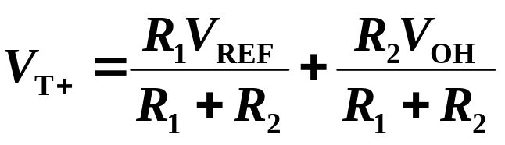
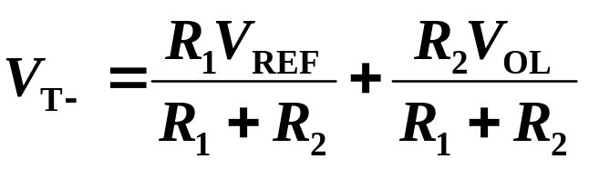
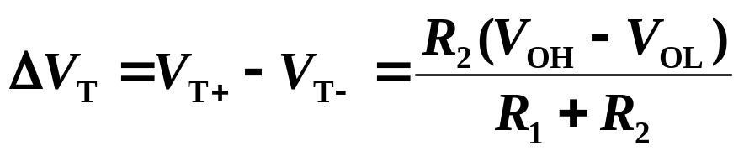
10.5.3 迟回比较器
（1）电路组成
（2）门限电压
门限电压
上门限电压
下门限电压
回差电压

Slide 12
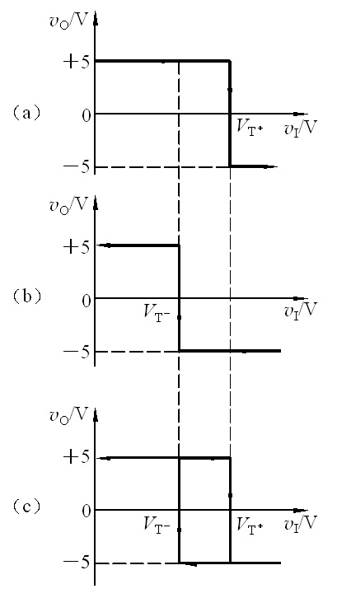
（3）传输特性

Slide 13
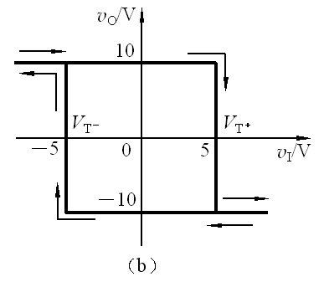
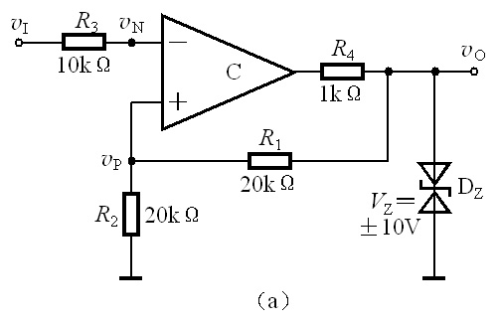


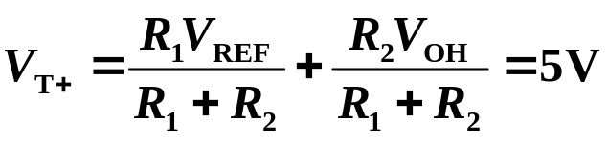
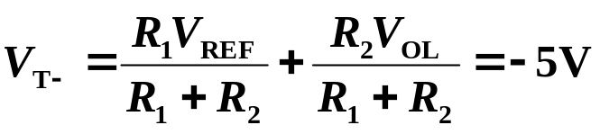
例 电路如图所示，试求门限电压，画出传输特性。
解：
（1）门限电压
（2）传输特性

Slide 14
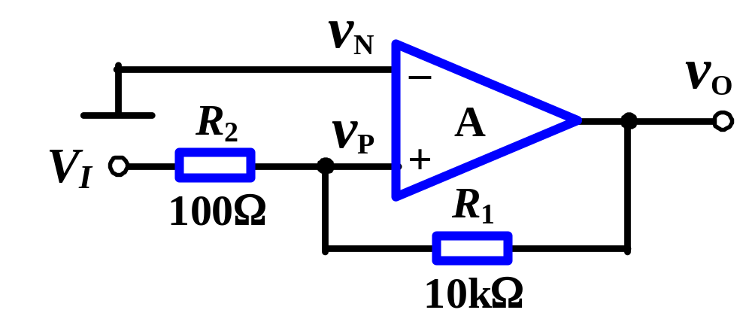
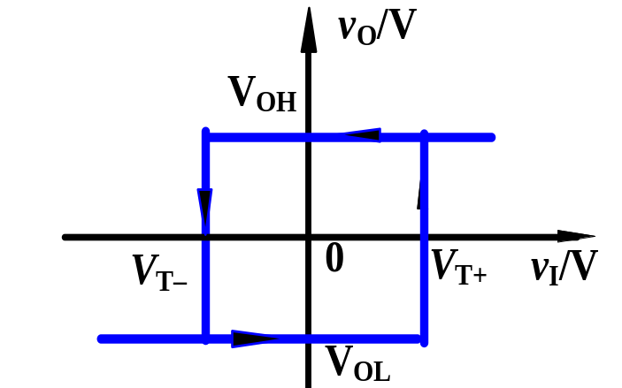
思 考
若迟滞比较器如图所示，则它的电压传输特性将是怎样的？

Slide 15
10.5.5 集成电压比较器
集成电压比较器与集成运算放大器比较：
对于频率比较低的情况，运放可以用作电压比较器。
集成电压比较器中无频率补偿电容，因此转换速率高，改变输出状态的典型响应时间是30～200 ns。

Slide 16
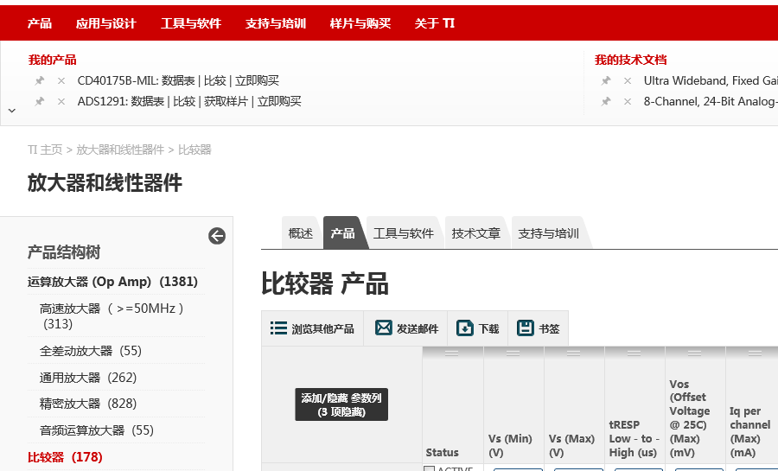
10.5.5 集成电压比较器

Slide 17
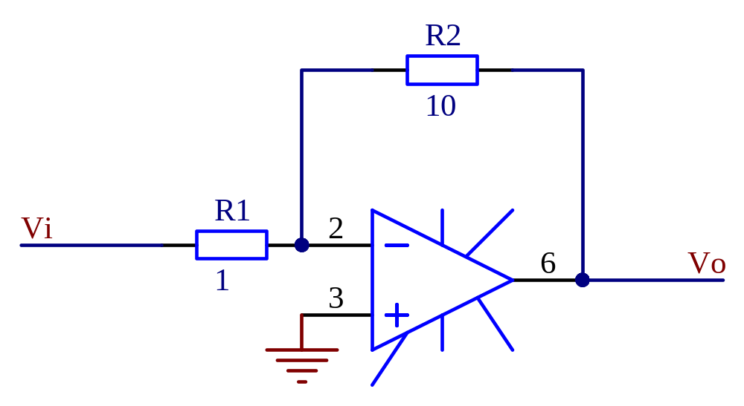
思考题
要设计一个放大倍数为-10倍的信号放大电路，问如下电路设计是否正确：
答：理论上Vo = -(R2/R1)Vi = -10 Vi，但普通运放无法提供R2回路所需的电流，即I2 = Vo/R2 ≈ 1/10 = 100mA。

Slide 18
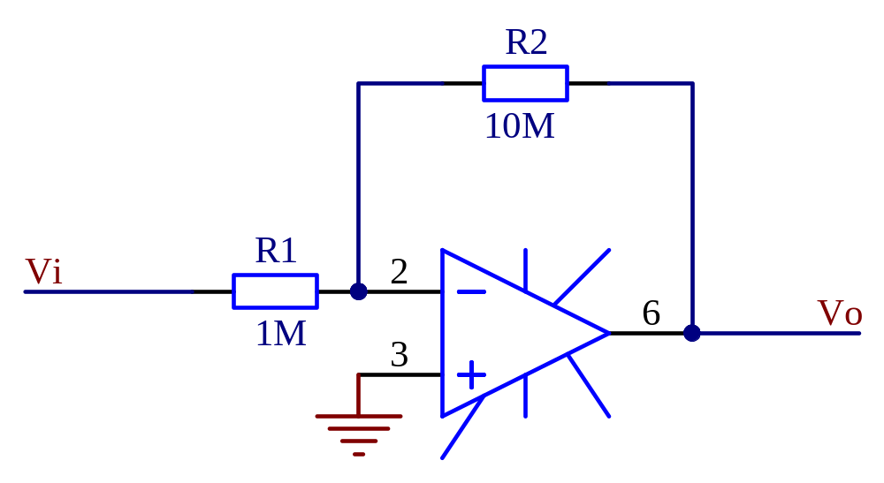
改进设计，将R1、R2分别取为1M和10M，问如下电路设计是否正确：
答： R₁、R₂分别取为1M和10M 后，解决了普通运放无法提供R₂回路所需的电流的问题，但带来的另一个问题是：电阻阻值过大时，其阻值容易受环境影响，进而影响放大电路增益的稳定性。

Slide 19
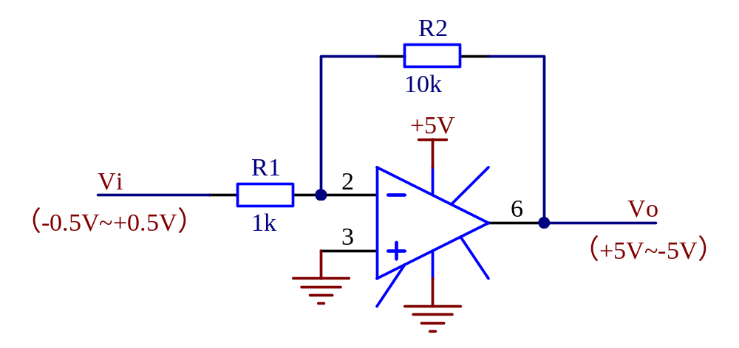
再改进设计，将R1、R2分别取为1k和10k，并添加条件，输入为-0.5V~+0.5V变化的信号，问如下电路设计是否正确：
答： 输入Vi和输出Vo都是双极性信号，正负电压都有可能出现，要求运放也是双极性供电。

Slide 20
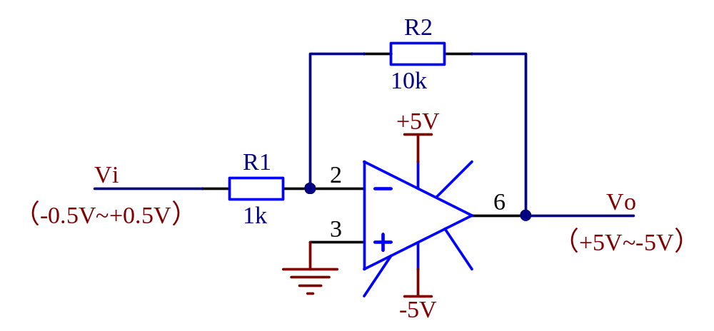
再改进设计，将供电电源改为±5V双电源供电，问如下电路设计是否正确：
答： 电源采用±5V双电源供电后，输入Vi没问题，但输出Vo将达不到±5V，会出现削顶（平顶）现象。可改用轨到轨（ Rail-to-Rail ）运放，或改变供电电源的电压值。

Slide 21
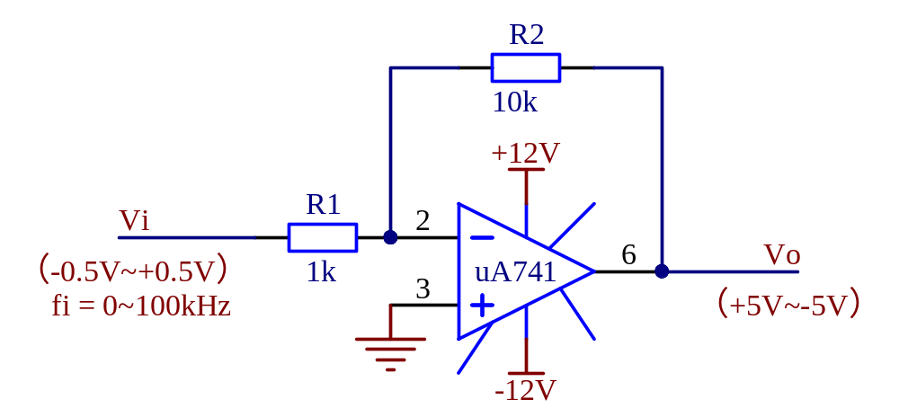
再改进设计，将供电电源改为±12V双电源供电，并添加条件，如果输入为频率f_{i} = 0~100kHz的信号，问如下电路设计是否正确？
答：该电路输入100kHz信号时，要求运放的摆率SR>2πfVo = 3.14V/μs；增益带宽积GBW>100kHz ×10 = 1MHz。uA741的SR = 0.5V/μs，GBW = 0.9MHz，均不能满足要求，因此会导致输出信号幅度上的衰减，并使输出信号发生失真（正弦波变为三角波）。

Slide 22
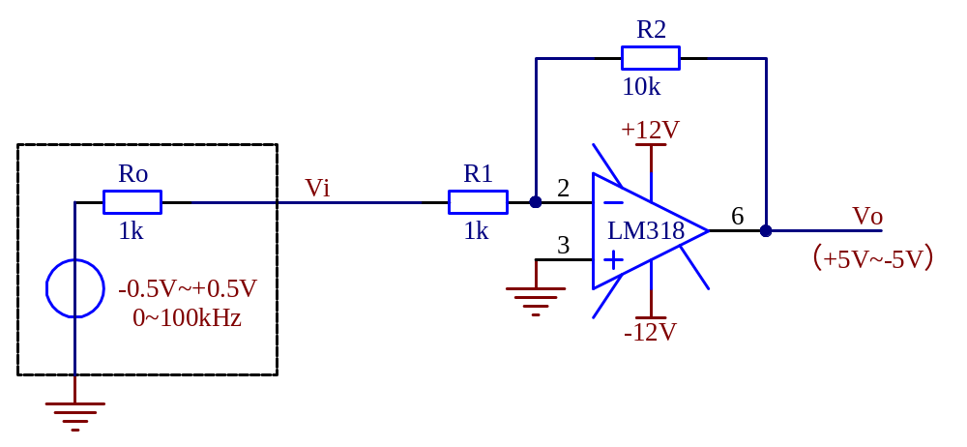
再改进设计，将运放改为高速型的LM318，并添加条件，如果信号源有约为1k的等效内阻抗，问如下电路设计是否正确？
答：因为信号源的内阻抗的存在，实际输入到放大电路输入端的信号幅度已发生衰减，输出信号无法真实反映信号源的情况。因此，需要增加输入阻抗变换电路。

Slide 23
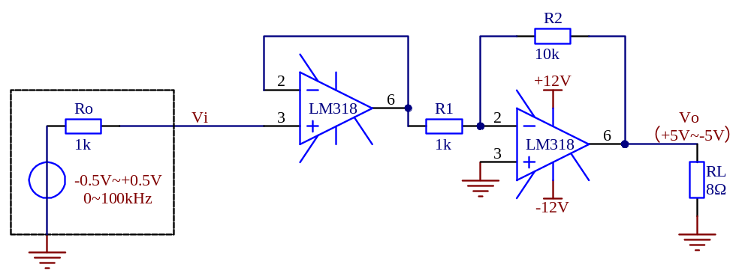
再改进设计，在放大电路输入信号端增加一个由运放构成的电压跟随器，并添加条件，如果放大电路输出信号所接负载为8Ω阻性负载，问如下电路设计是否正确?
答：因为负载电阻较小，流过负载的电流较大，普通运放无法驱动该负载，因此输出信号需要经过扩流，或增加线性功率驱动电路。

